Slide 1


Я знаю, що число…
81
60
25
77

Slide 2
Запишіть числа у порядку зростання
54, 78, 12, 8, 49

Slide 3
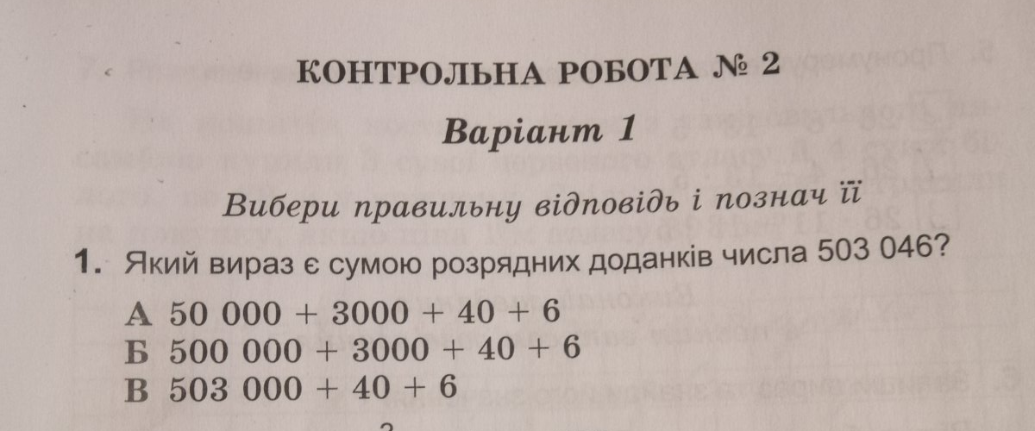

Сума розрядних доданків

Slide 4
Запиши числа сумою розрядних доданків
60 і 8
10 і 6
30 і 1
16
68
31
16=10+6
31=30+1

Slide 5
Заміни числа сумою розрядних доданків
94
31
68
42

Slide 6
Задача 5
Б. -
18см
З. -
? см
на 1см >

Slide 7
Попрацюй самостійно
Ст 123 вправа 4 (закінчити), задача 5

